Slide 1
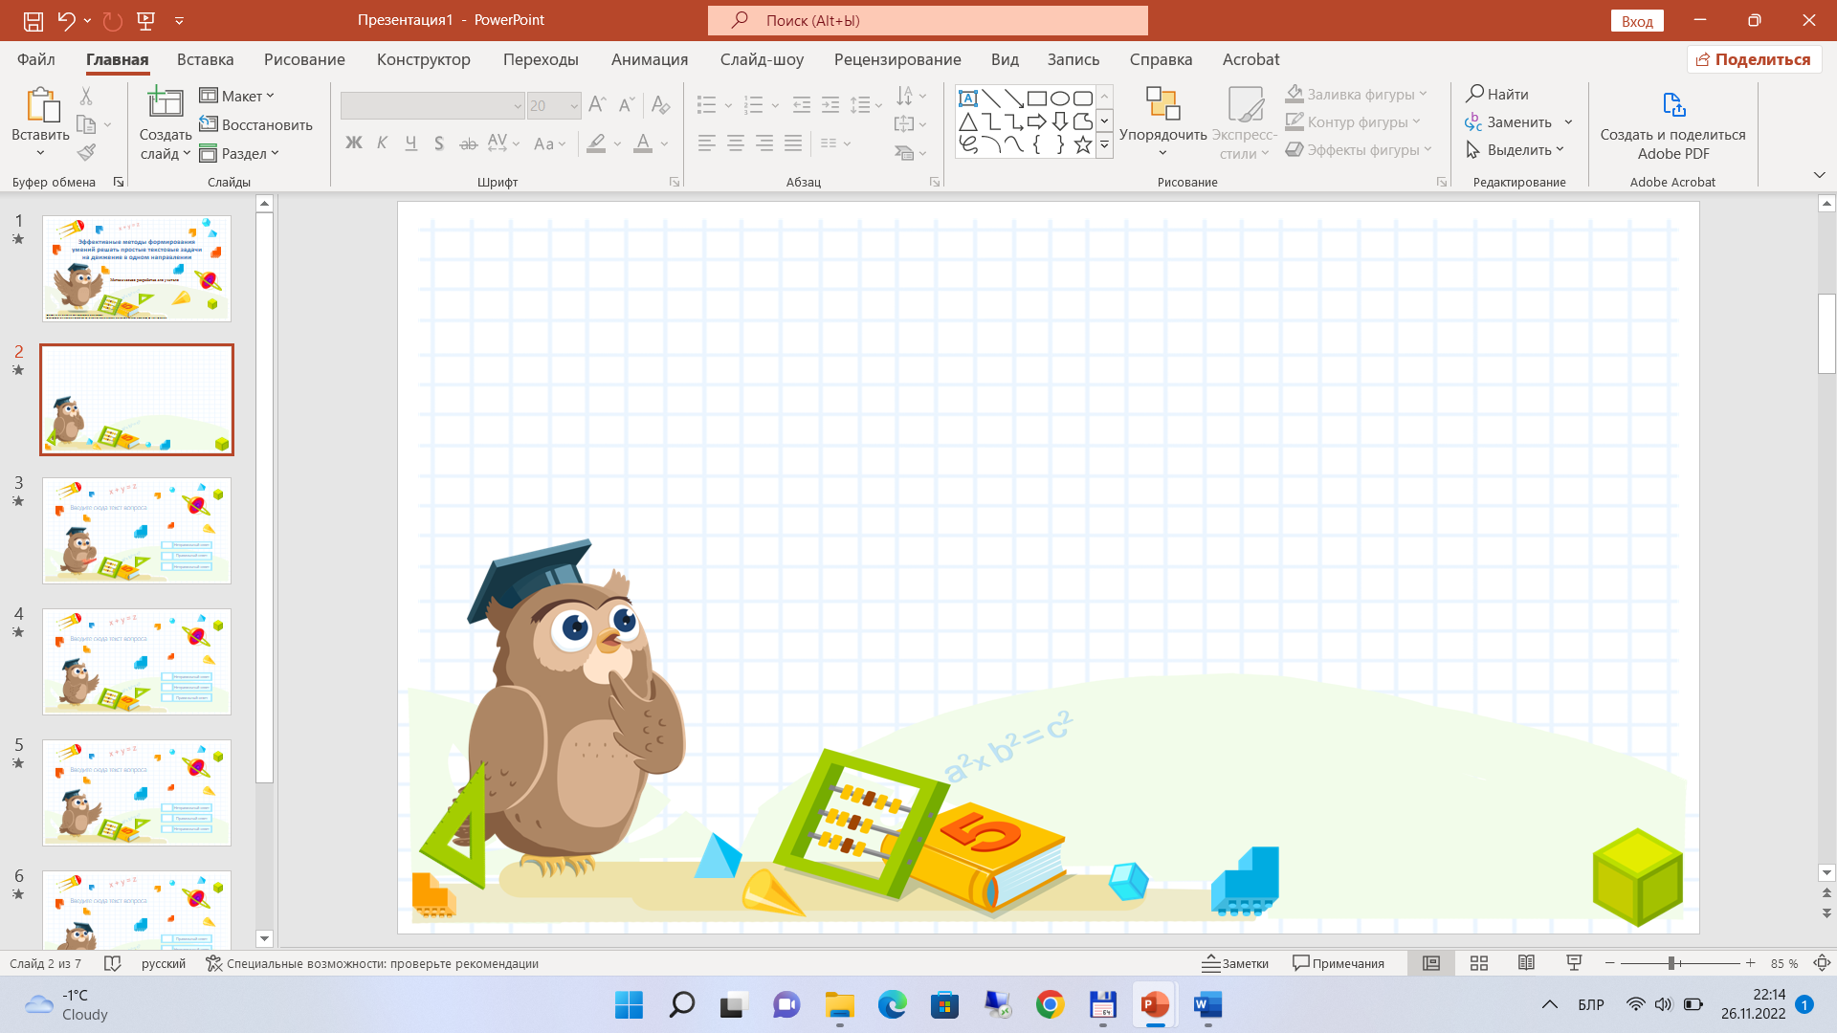



Решение составных задач в II классе, которые состоят из двух простых: первая — на уменьшение числа на несколько единиц в косвенной форме, вторая — на увеличение числа на несколько единиц в прямой форме
Методическая разработка для учителя
Урок № 119,
задание 6
Е. С. Шилова, кандидат педагогических наук, доцент

Slide 2

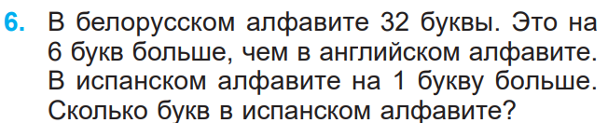

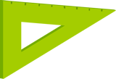

Задание:
- самостоятельно прочитайте задачу;
- работая в парах, составьте краткую запись.
2

Slide 3
Белорусский — 32 буквы. Это на 6 больше.
Английский — ?
Испанский — ?
В испанском алфавите на 1 букву больше, чем в каком алфавите — в белорусском или в английском?
3

Slide 4
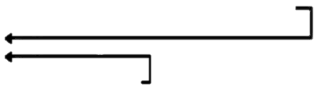
Первый вариант принятого решения:
Белорусский — 32 буквы. Это на 6 больше.
Английский — ?
Испанский — ?, на 1 больше.
Задание:
- решите задачу.
4

Slide 5
Задача
32 – 6 = 26 (б.)
26 + 1 = 27 (б.)
Ответ: 27 букв.
Задание:
- проверьте друг у друга
правильность решения задачи.
5

Slide 6

Второй вариант принятого решения:
Белорусский — 32 буквы.
Испанский — ?, на 1 больше.
Задача
32 + 1 = 33 (б.)
Ответ: 33 буквы.
Как называется такая задача?
6

Slide 7
Домашнее задание:
узнать в интернете, сколько букв
в немецком, чешском и польском алфавитах;
самостоятельно составить простую или составную задачу, пользуясь полученными данными;
записать её на карточке и решить
в тетради.
7

Slide 8



Простые задачи
В чешском алфавите 42 буквы. Это на 10 букв больше, чем
в польском алфавите. Сколько букв в польском алфавите?
В немецком алфавите 26 букв. Это на 16 букв меньше, чем
в чешском алфавите. Сколько букв в чешском алфавите?
В немецком алфавите 26 букв. Это на 6 букв меньше, чем
в польском алфавите. Сколько букв в польском алфавите?
В чешском алфавите 42 буквы. Это на 16 букв больше, чем
в немецком алфавите. Сколько букв в немецком алфавите?
Задание:
- решите одну из задач.
8

Slide 9
Простые задачи
1. В чешском алфавите 42 буквы. Это на 10 букв больше, чем
в польском алфавите. Сколько букв в польском алфавите?
42 – 10 = 32 (б.)
2. В немецком алфавите 26 букв. Это на 16 букв меньше, чем
в чешском алфавите. Сколько букв в чешском алфавите?
26 + 16 = 42 (б.)
3. В немецком алфавите 26 букв. Это на 6 букв меньше, чем
в польском алфавите. Сколько букв в польском алфавите?
26 + 6 = 32 (б.)
4. В чешском алфавите 42 буквы. Это на 16 букв больше, чем
в немецком алфавите. Сколько букв в немецком алфавите?
42 – 16 = 26 (б.)
Задание:
- проверьте у себя правильность
решения задачи.
9

Slide 10
Составные задачи
В чешском алфавите 42 буквы. Это на 10 букв больше, чем в польском алфавите. А в немецком алфавите на 6 букв меньше, чем в польском. Сколько букв в немецком алфавите?
В немецком алфавите 26 букв. Это на 16 букв меньше, чем в чешском алфавите. А в польском алфавите на 10 букв меньше, чем в чешском алфавите. Сколько букв в польском алфавите?
В немецком алфавите 26 букв. Это на 6 букв меньше, чем в польском алфавите. А в чешском алфавите на 10 букв больше, чем в польском алфавите. Сколько букв в чешском алфавите?
В чешском алфавите 42 буквы. Это на 16 букв больше, чем в немецком алфавите. А в польском алфавите на 6 букв больше, чем в немецком алфавите. Сколько букв в польском алфавите?
Задание:
- решите одну из задач.
10

Slide 11
Составные задачи
1. В чешском алфавите 42 буквы. Это на 10 букв больше, чем в польском алфавите. А в немецком алфавите на 6 букв меньше, чем в польском. Сколько букв в немецком алфавите?
42 – 10 = 32 (б.)
32 – 6 = 26 (б.)
2. В немецком алфавите 26 букв. Это на 16 букв меньше, чем в чешском алфавите. А в польском алфавите на 10 букв меньше, чем в чешском алфавите. Сколько букв в польском алфавите?
26 + 16 = 42 (б.)
42 – 10 = 32 (б.)
Задание:
- проверьте у себя правильность решения задачи.
11

Slide 12
Составные задачи
3. В немецком алфавите 26 букв. Это на 6 букв меньше, чем в польском алфавите. А в чешском алфавите на 10 букв больше, чем в польском алфавите. Сколько букв в чешском алфавите?
26 + 6 = 32 (б.)
32 + 10 = 42 (б.)
4. В чешском алфавите 42 буквы. Это на 16 букв больше, чем в немецком алфавите. А в польском алфавите на 6 букв больше, чем в немецком алфавите. Сколько букв в польском алфавите?
42 – 16 = 26 (б.)
26 + 6 = 32 (б.)
Задание:
- проверьте у себя правильность решения задачи.
12

Slide 13


Подведение итогов выполнения задания
Запомните!
Если в задаче одна величина на несколько единиц больше,
то другая — на столько же единиц меньше.
Если в задаче одна величина на несколько единиц меньше,
то другая — на столько же единиц больше.
Задание:
- проверьте у себя знание правил.
13

Slide 14
Продолжите!
Если в задаче одна величина на несколько единиц больше,
то другая — …
Если в задаче одна величина на несколько единиц меньше,
то другая — …
Задание:
- проверьте друг у друга знание правил.
14

Slide 15
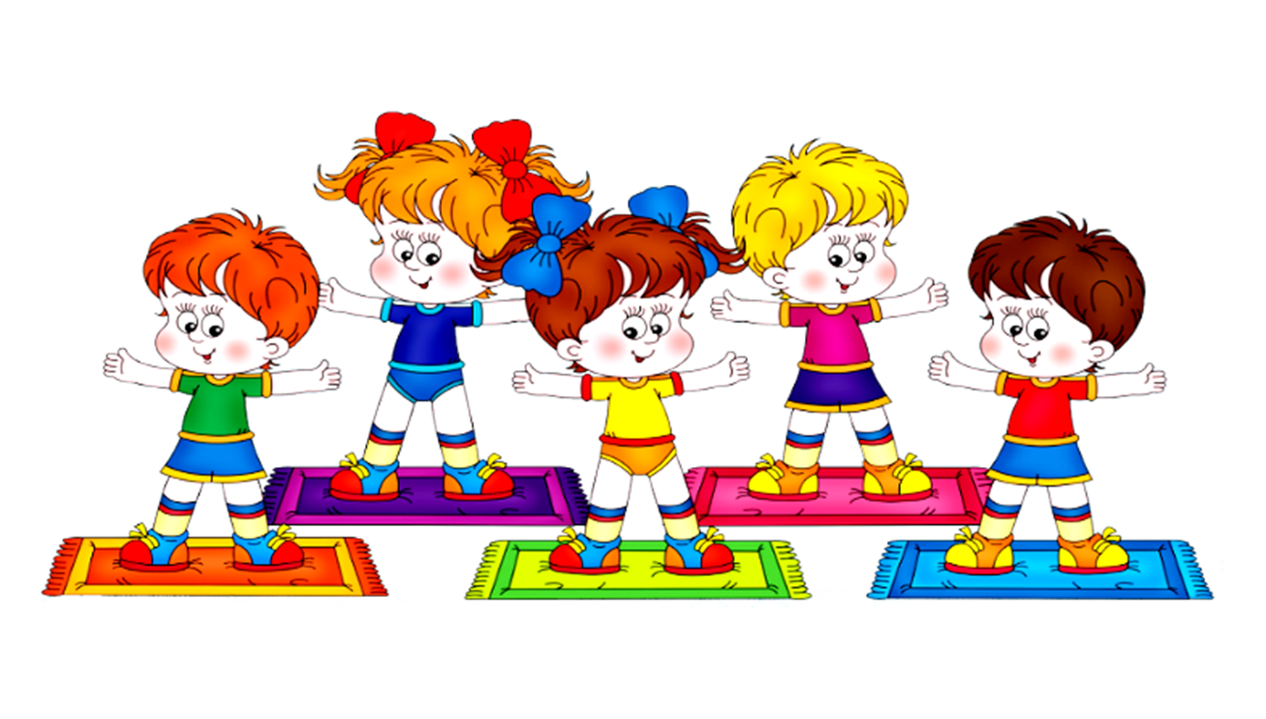

Физкультминутка
flomaster.club
15

Slide 16


РЕФЛЕКСИЯ
Запомнили ли вы, что происходит с другой величиной в задаче, если одна величина на несколько единиц больше (меньше)?
Возникали ли у вас трудности при самостоятельном решении составной задачи?
Что необходимо сделать, чтобы устранить все затруднения, которые возникали при решении составной задачи?
16

